Slide 1
5G環境及其安全威脅
All you need to know in 5G

Slide 2
5G簡介
Outline
5G詳細特色

Slide 3
1
5G簡介

Slide 4
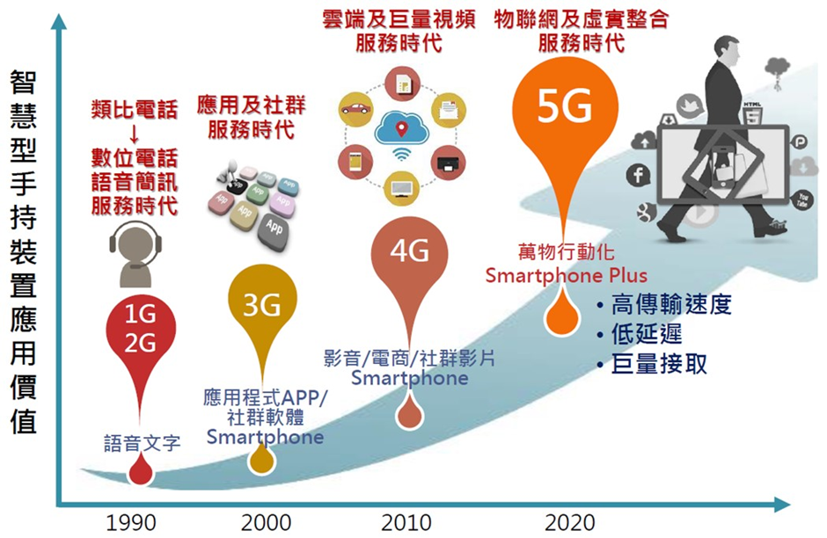
行動網路發展
資料來源：台北市電腦公會，2018年10月

Slide 5
5G網路未來願景
來源：5G-PPP, 5G Vision

Slide 6
5G目標
5G通訊並不能僅滿足於語音及數據傳輸的目的
歐盟5G PPP在2016年7月所發表的「View on 5G Architecture」，描述5G通訊網路應達到
較低的延遲時間 降低硬體成本等等
高速率的數據傳輸
高密度的基站佈建

Slide 7
新世代行動網路聯盟(NGMN)
Next Generation Mobile Networks Alliance
由全球領先的行動網路業者共同發起成立於2006年
宗旨為確保新一代行動網路基礎設施、服務平臺和設備效能，能夠符合業者的要求，及滿足一般使用者的需求和期望
2015年2月完成了5G白皮書

Slide 8
第五代行動通信(5G)
白皮書中包含5G須達到的規格
以每秒數十兆bit(Mbps)的速率數據傳輸
覆蓋率比4G要來的高
延遲比LTE低等
白皮書內容也訂定了5G技術架構設計原則
除了承襲4G網路架構，還必須提供比4G更高彈性的網路環境，以供應5G通訊網路世代的整合
目前為止，國際上對於5G的標準始終沒有定義出一個完整的規範，因此國際電信聯盟（ITU）於2015年公布了5G技術標準化時間表

Slide 9
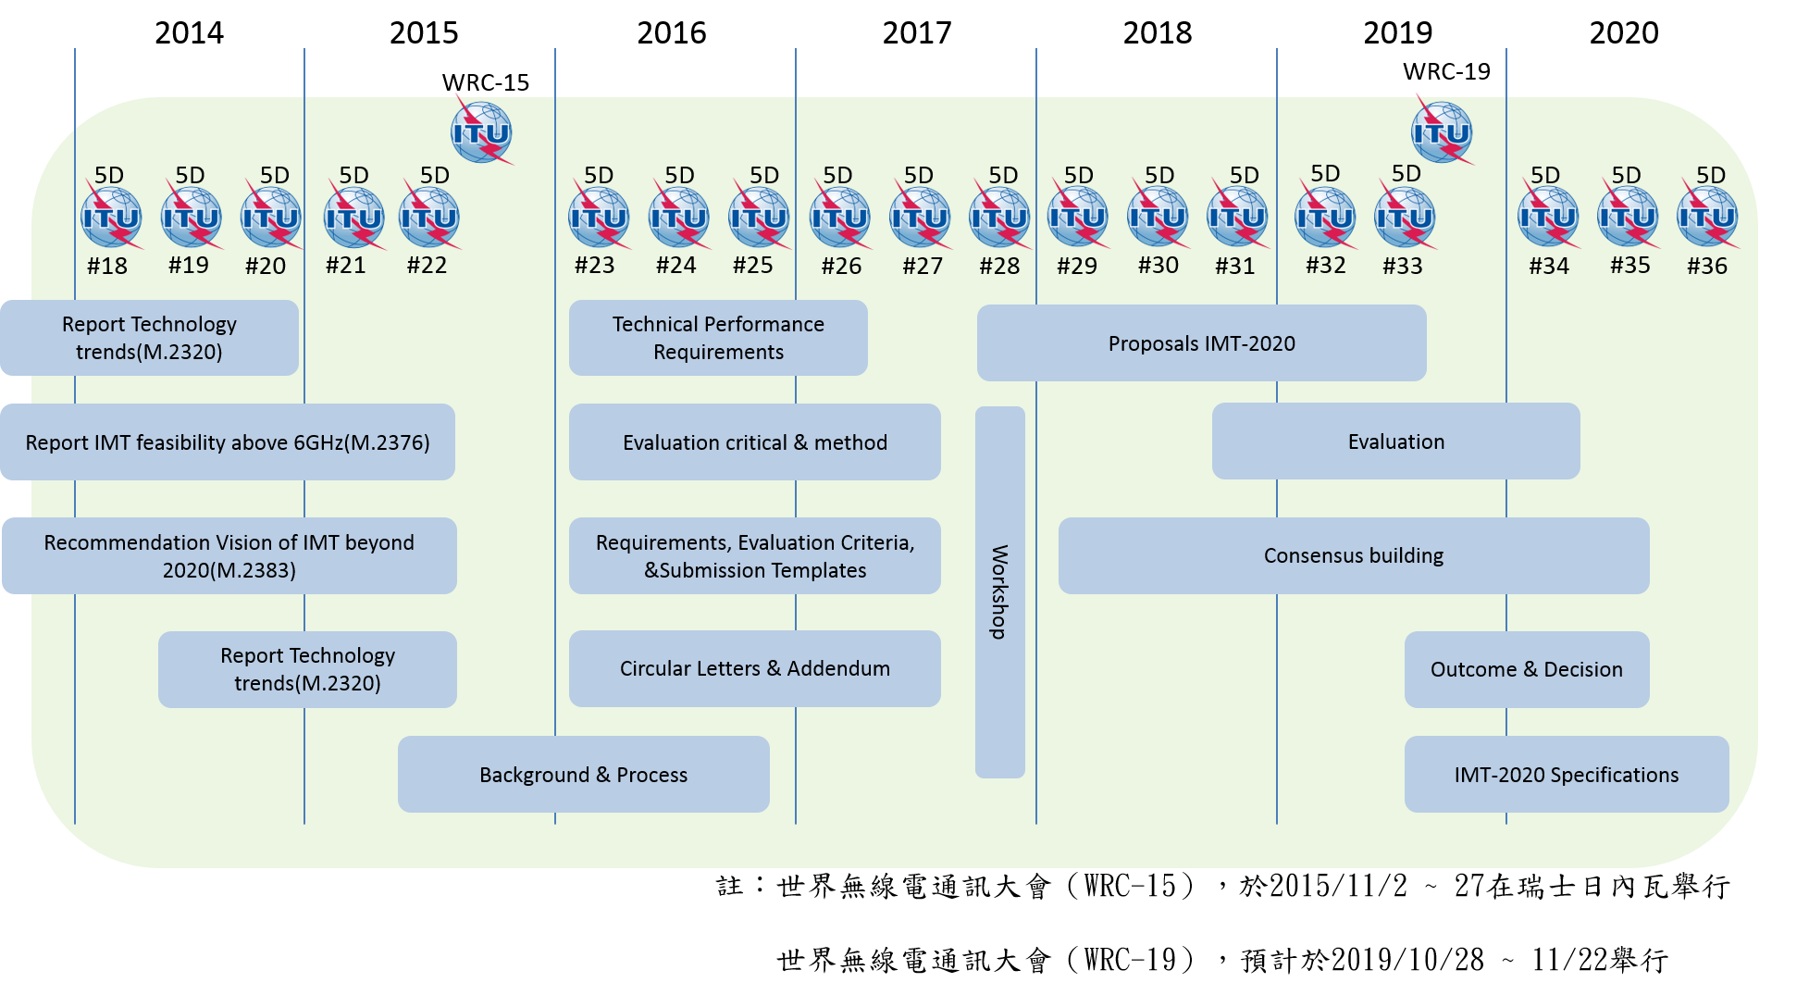
5G標準訂定時程
來源：ITU, Emerging Trends in 5G/IMT2020

Slide 10
各國5G頻譜規劃
國家/地區 | 1GHz以下 低頻段 (MHz) | 1-6GHz中頻段 (MHz) | 6GHz以上高頻段 (GHz)
美國 |  | 2500, 3500, 3700-4200 | 24.25-24.45, 24.75-25.25, 27.5-28.35, 37, 39, 47
英國 |  | 3410-3480, 3500-3580
愛爾蘭 |  | 3410-3435, 3475-3800
芬蘭 |  | 3410-3800
德國 |  | 1920-1980, 2110-2170, 3400-3700, 3700-3800 | 26
義大利 |  | 3600-3800 | 26.5-27.5
西班牙 | 694-790 | 1452-1492, 3600-3800
日本 |  | 3600-4100, 4500-4600, 4600-4900 | 27-28.2, 28.2-29.1, 29.1-29.5
韓國 |  | 3420-3700 | 26.5-28.9
中國 |  | 3300-3600 | 24.25-27.5, 37-42.5
香港 |  | 3300-3400, 4830-4930 | 24.25-27.5, 27.5-28.35
新加坡 |  | 3400-3600 | 24.25-29.5
來源：交通部，2019年3月

Slide 11
各國5G頻譜釋出時程 (1/2)
國家 | 5G頻譜釋出狀況
愛爾蘭 | 2017年5月已釋出3410-3435MHz及3475-3800MHz等頻段，共350MHz頻寬。
英國 | 2018年4月已釋出3410-3480MHz及3500-3580MHz等頻段的5G頻譜，共150MHz頻寬。
韓國 | 2018年6月已釋出3420-3700MHz頻段280MHz頻寬、及26.5-28.9GHz頻段2,400MHz頻寬的5G頻譜，共2,680MHz頻寬，為全球首個釋出中、高頻段5G頻譜的國家；南韓政府並期望能將5G網路商用化期程訂為2019年，成為世界最早提供5G行動商業服務的國家。
西班牙 | 2018年7月已釋出3600-3800MHz頻段的5G頻譜，共200MHz頻寬；預計2019年年初釋出694-790MHz。
義大利 | 2018年10月已釋出3600-3800MHz頻段200MHz頻寬、及26.5-27.5 GHz頻段1,000MHz頻寬的5G頻譜。
來源：交通部、拓墣產業研究院、資策會MIC，2019年3月

Slide 12
各國5G頻譜釋出時程 (2/2)
國家 | 5G頻譜釋出狀況
芬蘭 | 2018年10月已釋出3410-3800MHz頻段的5G頻譜共390MHz頻寬。
美國 | 2018年11月起已陸續釋出28GHz頻段 (27.5-28.35GHz) 的5G頻譜，以2組各425MHz頻譜塊形式 (頻寬共850MHz)、依郡縣層級單位 (County) 發放執照，預計共發出3,072張執照。 後續將釋出24GHz頻段 (24.25-24.45GHz、24.75-25.25GHz) 的5G頻譜，將以7組各100MHz頻譜塊形式 (頻寬共700MHz)、依部分經濟區域單位 (Partial Economic Areas，PEA) 發放執照，預計共發出2,912張執照。 預計於2019年起陸續釋出37GHz、39GHz、及47GHz頻段5G頻譜。
澳洲 | 2018年12月已釋出3575-3700MHz頻段的5G頻譜，共1250MHz頻寬，採區域執照釋出，分為6個都市區域及8個城市區域釋出，共14個區域。
日本 | 預計於2019年3月釋出3600-4100MHz、4500-4600MHz、4600-4900 MHz、27-28.2GHz、28.2-29.1GHz及29.1-29.5GHz頻段的5G頻譜。
德國 | 預計於 2019 年第一季釋出1920-1980MHz、2110-2170MHz、及3400- 3700MHz頻段的5G頻譜。
中國 | 預計釋出3300-3600MHz、4800-5000MHz、24.75-27.5GHz、及37-42.5 GHz頻段的5G頻譜，其中3300-3400MHz頻段原則上限室內使用。
來源：交通部、拓墣產業研究院、資策會MIC，2019年3月

Slide 13
各國鼓勵創新政策
國家 | 5G創新頻譜政策
美國 | 規劃於3550-3700MHz頻段以CBRS三層式頻譜共享機制，增加鄉村與偏遠地區民眾使用寬頻網路的機會，並促進先進製造技術、能源與健康照護服務之發展。
英國 | 規劃於3800-4200MHz頻段提供頻譜共享，以促進競爭、鼓勵投資和創新，並鼓勵在英國各地提供高速數據傳輸服務。
德國 | 規劃於3700-3800MHz頻段以區域授權方式滿足區域網路運營商、中小型企業或新創企業對於頻率的需求。
法國 | 規劃於2575-2615MHz頻段 (原PMR專業移動無線通信頻段) 以區域授權方式滿足企業營運之自建無線網路需求，特別是交通運輸及能源基礎建設企業。
日本 | 規劃於1893.5-1906.1MHz頻段 (原PHS頻段) 以頻譜共享方式提供醫療機構、工廠、政府機構、數據中心、鐵路等行業通訊使用，與既存的系統共享頻譜。
來源：經濟部，2018年8月

Slide 14
全球5G手機出貨量預測
來源：資策會MIC，2018年12月

Slide 15
2
5G詳細特色

Slide 16
5G大生態環境 (1/2)
5G基礎設施協會
5G Infrastructure Public Private Partnership
簡稱5G-PPP
由5G PPP提出的白皮書將5G大生態環境分為
Business Service Layer(業務層)
Business Function Layer(業務功能層)
Orchestrator Layer(編排層)
Network Function Layer(網路功能層)
Infrastructure Layer(基礎設施層)
透過各層間良好的部署及鏈結，將5G環境與現代生活作緊密結合

Slide 17
5G大生態環境 (2/2)
來源：5G-PPP, View on 5G Architecture

Slide 18
三大服務應用 (1/2)
第三代合作伙伴計畫
3rd Generation Partnership Project
簡稱3GPP
3GPP在其所發布的TR 38.913「Study on scenarios and requirements for next generation access technologies」中定義了5G的三大服務應用
eMBB(Enhanced Mobile Boardband)
mMTC(Massive Machine Type Communication)
URLLC(Ultra-reliable and Low-latency Communication)

Slide 19
三大服務應用 (2/2)
來源：ITU, Emerging Trends in 5G/IMT2020

Slide 20
網路切片(Network Slicing) (1/3)
為了滿足大量的網路需求及提供多樣化服務，各個參與標準訂定的組織皆將技術重心放在網路切片上
在5G之前的通訊世代，網路皆有專屬硬體設備提供服務
一套設備只對應到單一項服務
易造成任何細微的調整就造成整個服務暫停運作、低效率以及硬體成本龐大等缺點

Slide 21
網路切片(Network Slicing) (2/3)
來源：NGMN white paper、Korea Communication Review Q4 2015

Slide 22
網路切片(Network Slicing) (3/3)
網路切片的概念為將物理網路劃分成多個虛擬網路
而每一個虛擬網路靈活對應不同服務
佈建不再需要將每個服務對應到服務的專屬網路環境，大幅降低網路硬體成本的支出
也能夠根據用戶端的需求隨時進行調整，而不需要暫停整體服務的運作。
為了更容易執行網路切片，5G採用網路功能虛擬化NFV(Network Functions Virtualization)以及軟體定義網路SDN(Software Defined Network)實現網路切片

Slide 23
網路功能虛擬化NFV(Network Functions Virtualization)
將傳統網路須搭配專屬硬體功能虛擬化，作用在成本較低、規格大眾化的商用伺服器上的虛擬主機(Virtual Machines，簡稱VMs)中
搭配雲端計算(Cloud Computing)，每台虛擬主機遷移或備份將比起傳統硬體要來的簡單多
除了降低硬體成本，對於維修以及佈建將會有更高的彈性
核心網路的大部分可統稱為核心雲(Center Cloud)，接入網以及小部分的核心網可統稱為邊緣雲(Edge Cloud)
以軟體定義網路作為邊緣雲以及核心雲之間的連接

Slide 24
軟體定義網路SDN(Software Defined Network) (1/4)
傳統的網路架構
封包的傳遞工作，包括判斷網路訊息傳向目的地的路徑，都是以網路裝置的管理單位各自為政
將控制層從資料層隔離出來
網路設備只剩網路封包傳遞的工作
一個外部控制者作為首腦去統帥多數網路設備的控制層
「可程式化」管理
下達命令需要更加嚴謹之外，Controller將成為新的攻擊對象
SDN架構圖
來源：整理自ONF White Paper

Slide 25
軟體定義網路SDN(Software Defined Network) (2/4)
主要做為邊緣雲以及核心雲中間的連接橋梁
在傳統通訊網路中，使用者裝置與接入網做連接再由接入網連結核心網，但這樣會造成資料回傳速度延遲
邊緣雲為接入網和小部分核心網的統稱，並架設在基站附近與基站連接
低延遲需求的服務將原本部分核心網的功能移至邊緣雲
在需要部分核心雲的計算及儲存等功能時，只需連接到位於基站附近的邊緣雲即可
大幅降低回傳速度的延遲，提供需高速運作的使用案例

Slide 26
軟體定義網路SDN(Software Defined Network) (3/4)
來源：NGMN white paper、Korea Communication Review Q4 2015

Slide 27
軟體定義網路SDN(Software Defined Network) (4/4)
eMBB服務對於頻寬有極大的需求
將快取記憶體(Cache)以及核心網路的用戶面(User Plane，簡稱UP)置放於離用戶較近的邊緣雲中
針對自動駕駛、遠程管理所設計的uRLLC服務，對於回傳資料的時間延遲較為要求
將核心網路以及相對應的服務器(如V2X Server)移至邊緣雲，降低資料傳輸的延遲時間

Slide 28
5G網路實現
透過NFV將硬體虛擬化，以及SDN連結邊緣雲及核心雲
網路切片的目的即可達成
5G通訊網路世代將具有相當高彈性的網路環境
傳統的垂直網路環境允許被分為許多片狀結構，每片獨立且互相不干擾
營運商可依據客戶端的需求制定滿足客戶的虛擬網路服務
為了因應5G多樣化的場景需求及提供使用者更好的網路體驗，需要提供更密集的網路覆蓋率及更快速的回應速度，這使得基站數量及頻譜使用需求大量增長

Slide 29
未來5G應用情境
來源：科技部，2018年10月

